Slide 1
Организация контрольных мероприятий органов Федерального казначейства в сфере контрактных отношений
г. Москва
20 апреля 2018 года

Slide 2
Полномочия Федерального казначейства в сфере контроля закупок
Цель контроля - установление законности составления и исполнения бюджетов бюджетной системы Российской Федерации в отношении расходов, связанных с осуществлением закупок за счет средств федерального бюджета, достоверности учета таких расходов.
Часть 8 статьи 99 № 44-ФЗ
Соблюдение требований к обоснованию и обоснованности закупок с т.з ЦЕЛЕЙ ЗАКУПКИ Соблюдение правил НОРМИРОВАНИЯ Обоснование НМЦК Применение заказчиком мер ответственности СООТВЕТСТВИЕ закупленных ТРУ условиям контракта Своевременность, полнота и достоверность учета закупленных ТРУ Соответствие использования ТРУ ЦЕЛЯМ осуществления закупки.
Статья 7.29.3 КОАП
Включение в ПЗ, ПГЗ, объекта несоответствующей цели, НОРМИРОВАНИЮ, без обоснования НМЦК или с нарушениями обоснования НМЦК | 20 – 50 т.р.
Несоблюдение порядка или формы обоснования НМЦК обоснования объекта закупки (за исключением описания объекта закупки) | 10 т.р.
Нарушение порядка или сроков проведения обязательного общественного обсуждения закупок либо не проведение обязательного общественного обсуждения закупок | 30 т.р.
Нарушение срока утверждения плана закупок, плана-графика закупок (вносимых в эти планы изменений) или срока размещения плана закупок, плана-графика закупок (вносимых в эти планы изменений) в ЕИС | 5 – 30 т.р.
Статья 7.32 КОАП
Действия (бездействие), повлекшие неисполнение обязательств, предусмотренных контрактом на поставку товаров, выполнение работ, оказание услуг для нужд заказчиков, с причинением существенного вреда охраняемым законом интересам общества и государства, если такие действия (бездействие) не влекут уголовной ответственности | 5-15 % от неисп. обяз-в не менее 30 тр или дисквалиф. до 2-х лет
Не составление документов о приемки либо не направление мотивированного отказа от подписания таких документов | 20 т.р.
Приемка ТРУ несоответствующих контракту | 20 – 50 т.р.

Slide 3
Типичные ошибки и нарушения
Положения Закона о контрактной системе | Типичные ошибки | Как правильно
Требования к обоснованию и обоснованности закупок (статьи 13 и 18 Закона о контрактной системе) | Обоснование способа определения поставщика (подрядчика, исполнителя) в Форме обоснования при формировании и утверждении Плана-графика закупок отсутствует; 2. Обоснование начальной (максимальной) цены контракт в Форме обоснования при формировании и утверждении Плана-графика закупок отсутствует; 3. Обоснование способа определения поставщика (подрядчика, исполнителя) в Форме обоснования при формировании и утверждении Плана-графика заполнено некорректно; 4. Обоснование начальной (максимальной) цены контракт в Форме обоснования при формировании и утверждении Плана-графика закупок заполнено некорректно. | Необходимо указание подробной информации о способе определения поставщика (подрядчика, исполнителя) со ссылкой на НПА. Необходимо указание подробной информации об обосновании начальной (максимальной) цены контракта со ссылкой на НПА и выбранном методе. 3. Необходимо корректное обоснование выбранного способа определения поставщика с указанием корректных ссылок на НПА; 4. Необходимо корректное обоснование выбранного метода обоснования метода обоснования НМЦК с указанием корректных ссылок на НПА.

Slide 4
Типичные ошибки и нарушения
Положения Закона о контрактной системе | Типичные ошибки | Как правильно
Правила нормирования в сфере закупок (статья 19 Закона о контрактной системе) | Отсутствие утвержденных нормативных затрат (утверждения нормативных затрат не в полном объеме); 2. Неразмещение в единой информационной системе в сфере закупок для общественного обсуждения проектов правовых актов об утверждении требований к отдельным видам товаров, работ, услуг; 3. Нарушения сроков ежегодного пересмотра нормативных затрат на обеспечение функций заказчиков; 4. Неразмещение в ЕИС нормативных затрат и требований к отдельным видам ТРУ на обеспечение функций государственных органов; 5. Утверждены требования к отдельным видам ТРУ, в том числе предельным ценам к ним, без учета категорий должностей государственной гражданской службы. | Государственный заказчик обязан утвердить нормативные затраты и требования к закупаемым товарам, работам, услугам в соответствии с законодательством РФ; 2. Федеральные государственные органы размещают в ЕИС проекты требований к отдельным видам товаров, работ, услуг с пояснительной запиской к ним; 3. Нормативные затраты и требования к ТРУ пересматриваются не реже одного раза в год. 4. Нормативные затраты и требования размещаются в ЕИС государственными органами в течение 7 рабочих дней со дня их принятия. 5. Значения потребительских свойств и иных характеристик отдельных видов ТРУ устанавливаются с учетом категорий или групп должностей работников федеральных государственных органов.

Slide 5
Типичные ошибки и нарушения
Положения Закона о контрактной системе | Типичные ошибки | Как правильно
Требования к обоснованию НМЦК (статья 22 Закона о контрактной системе) | Расчет начальной (максимальной) цены контракта произведен на основании 1-го коммерческого предложения; В план-график закупок включена НМЦК, в отношении которой обоснование НМЦК отсутствует; 3. НМЦК установлена на основании информации о ценах не идентичных товаров, работ, услуг планируемых к закупкам; 4. Использована информация о ценах товаров, работ, услуг, содержащаяся в контрактах, которые не исполнены, по которым взыскивались неустойки(штрафы, пени); 5. Неверно выбран метод обоснования НМЦК; 6. Округление НМЦК в большую сторону (до размера доведённых ЛБО) | Расчет начальной (максимальной) цены контракта необходимо осуществлять на основании не менее двух коммерческих предложений; 2. Любая закупка, включенная в План-график закупок должна быть обоснована; 3. Информация о ценах товаров, работ, услуг, полученная по запросу у поставщиков, осуществляющих поставки идентичных ТРУ; 4. Для обоснования НМЦК используется информация о контрактах, которые исполнены, по которым не взыскивались неустойки (штрафы, пени); 5. Затратный метод обоснования НМЦК применяется в случае в случае невозможности применения иных методов. Приоритетным является метод сопоставимых рыночных цен (анализа рынка).

Slide 6
Типичные ошибки и нарушения
Положения Закона о контрактной системе | Типичные ошибки | Как правильно
Применение мер ответственности и совершения иных действий в случае нарушения заказчиком условий контракта | В связи с допущенной просрочкой исполнения обязательств по контрактам заказчик не произвел расчет подлежащих уплате неустоек и не направил требование об их уплате Не соблюден порядок расчета пени, подлежащей уплате в случае просрочки исполнения поставщиком (подрядчиком, исполнителем) обязательств, предусмотренных контрактом. Не соблюден порядок расчета штрафа, подлежащего уплате в случае просрочки исполнения поставщиком (подрядчиком, исполнителем) обязательств, предусмотренных контрактом. | В случае просрочки исполнения поставщиком (подрядчиком, исполнителем) обязательств, предусмотренных контрактом, а также в иных случаях неисполнения или ненадлежащего исполнения поставщиком (подрядчиком, исполнителем) обязательств, предусмотренных контрактом, заказчик направляет поставщику (подрядчику, исполнителю) требование об уплате неустоек (штрафов, пеней). Пеня начисляется за каждый день просрочки исполнения поставщиком (подрядчиком, исполнителем) обязательства, предусмотренного контрактом, начиная со дня, следующего после дня истечения установленного контрактом срока исполнения обязательства, и устанавливается контрактом. Штрафы начисляются за неисполнение или ненадлежащее исполнение поставщиком (подрядчиком, исполнителем) обязательств, предусмотренных контрактом. Размер штрафа устанавливается контрактом в виде фиксированной суммы, определенной в порядке, установленном Правительством Российской Федерации.

Slide 7
Типичные ошибки и нарушения
Положения Закона о контрактной системе | Типичные ошибки | Как правильно
Обеспечение соответствия поставленного товара, выполненной работы (ее результата) или оказанной услуги условиям контракта | Не проведена экспертиза предоставленных результатов, предусмотренных контрактом Не привлечены эксперты, экспертные организации к проведению экспертизы поставленного товара, выполненной работы или оказанной услуги, если закупка осуществляется у единственного поставщика (подрядчика, исполнителя). Осуществлена приемка поставленного товара, выполненной работы (ее результатов), оказанной услуги или отдельного этапа исполнения контракта в случае несоответствия этих товара, работы, услуги либо результатов выполненных работ условиям контракта, если выявленное несоответствие не устранено поставщиком (подрядчиком, исполнителем) и препятствует приемке этих результатов. | Для проверки предоставленных поставщиком (подрядчиком, исполнителем) результатов, предусмотренных контрактом, в части их соответствия условиям контракта заказчик обязан провести экспертизу. Заказчик обязан привлекать экспертов, экспертные организации к проведению экспертизы поставленного товара, выполненной работы или оказанной услуги, если закупка осуществляется у единственного поставщика (подрядчика, исполнителя). Заказчик обязан обеспечить выполнение подрядчиком действий направленных на устранение поставщиком (подрядчиком, исполнителем) недостатков.

Slide 8
Типичные ошибки и нарушения
Положения Закона о контрактной системе | Типичные ошибки | Как правильно
Обеспечение своевременности, полноты и достоверности отражения в документах учета поставленного товара, выполненной работы (ее результата) или оказанной услуги | Приняты к бухгалтерскому учету документы, которыми оформлены не имевшие места факты хозяйственной жизни; Не обеспечена своевременная регистрация и накопление данных в регистрах бухгалтерского учета, содержащихся в первичных учетных документах; Недостоверно отражена в первичных учетных документах информация о поставленном товаре, выполненной работе, оказанной услуге; Не составлены первичные учетные документы о приемке поставленного товара, выполненной работы, оказанной услуги; Несвоевременно составлены первичные учетные документы о приемке поставленного товара, выполненной работы, оказанной услуги. | Каждый факт хозяйственной жизни подлежит оформлению первичным учетным документом. Не допускается принятие к бухгалтерскому учету документов, которыми оформляются не имевшие места факты хозяйственной жизни, в том числе лежащие в основе мнимых и притворных сделок; Данные, содержащиеся в первичных учетных документах, подлежат своевременной регистрации и накоплению в регистрах бухгалтерского учета; Лицо, ответственное за оформление факта хозяйственной жизни, обеспечивает своевременную передачу первичных учетных документов для регистрации содержащихся в них данных в регистрах бухгалтерского учета, а также достоверность этих данных. Первичный учетный документ должен быть составлен при совершении факта хозяйственной жизни, а если это не представляется возможным - непосредственно после его окончания.

Slide 9
Типичные ошибки и нарушения
Положения Закона о контрактной системе | Типичные ошибки | Как правильно
Обеспечение соответствия использования поставленного товара, выполненной работы (ее результата) или оказанной услуги целям осуществления закупки. | Заказчиком не использованы поставленные товары, результат выполненной работы, оказанной услуги по назначению. | Заказчик должен осуществлять закупку для достижения целей и реализации мероприятий, предусмотренных государственными программами Российской Федерации, исполнения международных обязательств Российской Федерации, реализации межгосударственных целевых программ, участником которых является Российская Федерация, выполнения функций и полномочий государственных органов Российской Федерации

Slide 10
Что планируем
Что делаем?*
Как делаем?*
Достигаем!
Отбор значимых закупок по критериям.
Например:
отрасль закупок (ТРУ по ОКПД);
единственный поставщик;
наличие АВАНСА и ЭТАПНОСТИ;
размер НМЦК.
Выявление закупок с признаками нарушений по конкретным критериям риска.
Например:
- ПРЕВЫШЕНИЕ средних цен по данным ЕИС;
- ПРЕВЫШЕНИЕ установленных предельных цен;
- НЕ соответствие кода ОКПД2 по объекту закупки и способа определения поставщика, метода обоснования НМЦК.
Актуальный пример: контроль закупок лекарственных препаратов.
интеграция ЕИС (ФК) и ИАС (МЗ РФ)в целях автоматизации контрольных действий;
акцент на проверки планирования и осуществление закупок лекарственных препаратов (157 проверок);
координация совместно с Минздравом России подходов к совершенствованию НПА в сфере закупок лекарственных препаратов.
Контроль по ОТРАСЛЯМ
Формирование ПРОФИЛЕЙ РИСКА выборки закупок для контроля
ИСПОЛЬЗОВАНИЕ данных ЕИС. Выгрузки информации по конкретным закупкам с признаками нарушений по ЗАДАННЫМ ШАБЛОНАМ И КРИТЕРИЯМ РИСКОВ
Переход ОТ СПЛОШНОГО планового контроля к проверкам КОНКРЕТНЫХ закупок с ПРИЗНАКАМИ нарушений (20/80);
Выявление нарушений и их предупреждение по КОНКРЕТНЫМ закупкам на РАННИХ стадиях.
Максимальная АВТОМАТИЗАЦИЯ выявления признаков нарушений.
Снижение «человеческого фактора», сокращение бюрократических процедур как для контролера, так и для заказчика.
Выявление и устранение НЕДОСТАТКОВ в отраслевом законодательстве
* С ИСПОЛЬЗОВАНИЕМ ЕИС

Slide 11
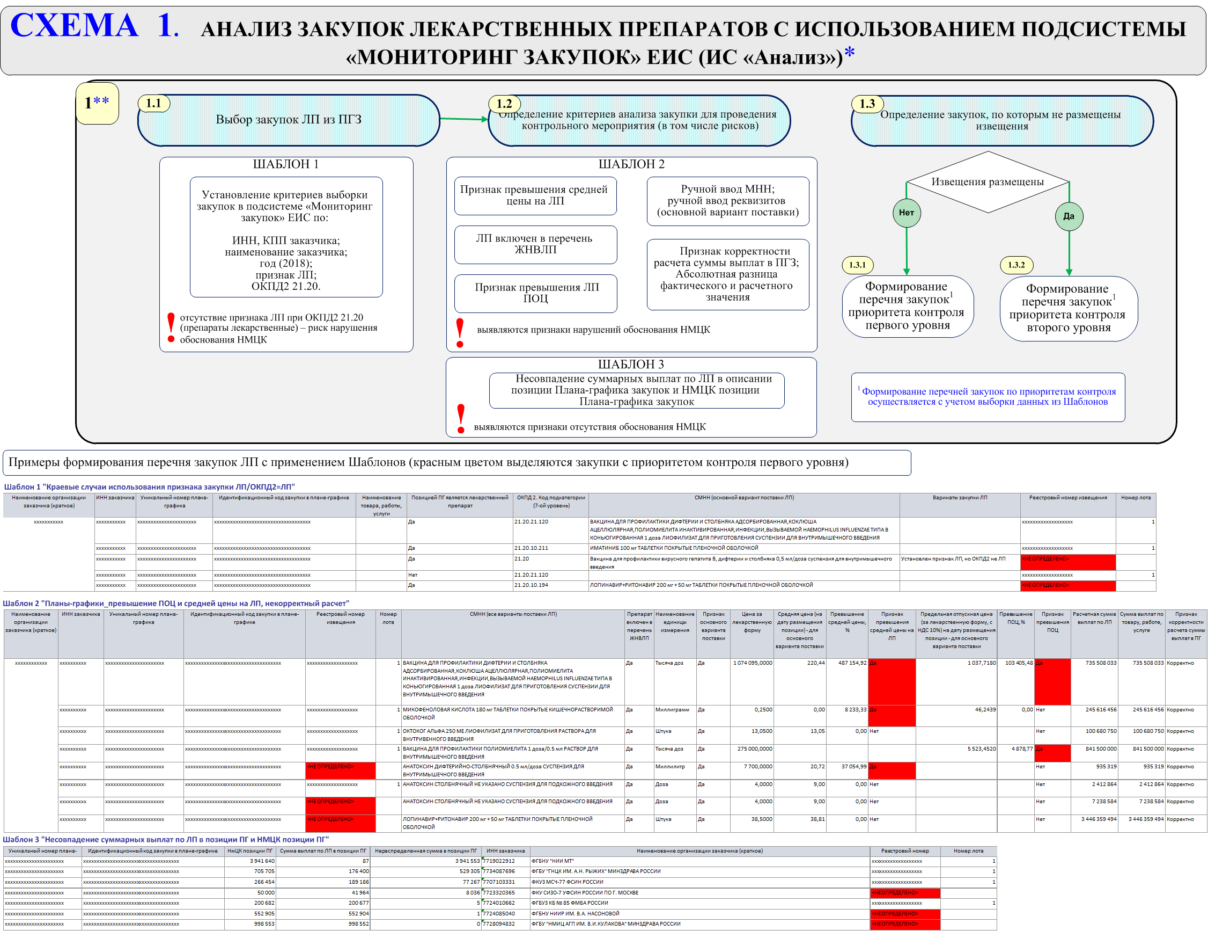
Пример применения риск-ориентированного подхода

Slide 12
Спасибо за внимание!

